Slide 1
大阪府地域福祉推進審議会 第２回地域福祉支援計画推進分科会 | 資料 ３
令和８年９月28日
第５期大阪府地域福祉支援計画
＜中間見直し＞骨子案について
〈骨子案について〉
・第５期計画策定（令和6年3月）以降の法改正・制度改正等を踏まえた見直しを反映したものです。
・数値や図表データ、コラムについては、時点に合わせて必要な修正を行います。
大阪府福祉部地域福祉推進室
地域福祉課地域福祉支援グループ

Slide 2
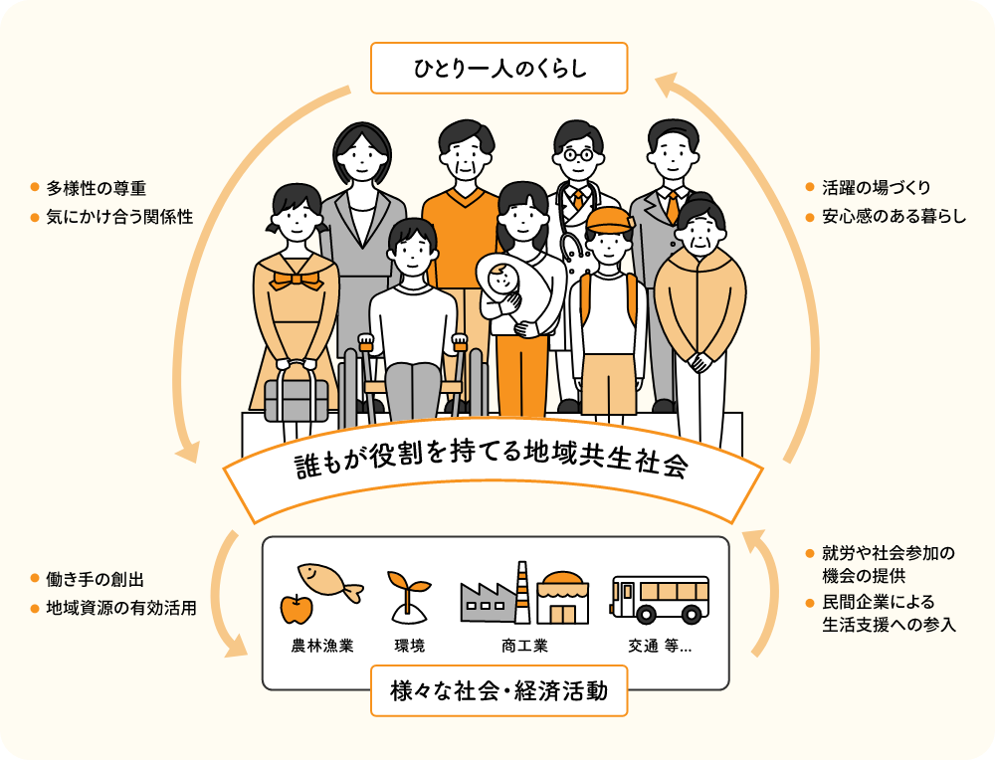
第1章 地域福祉の理念（計画１-4頁）
地域共生社会とは
◇ 制度・分野ごとの「縦割り」や「支え手」「受け手」という関係を超えて、人と人、人と社会がつながり、一人ひとりが
生きがいや役割をもち、助け合いながら暮らしていくことができる、包摂的なコミュニティ、地域や社会を創るという考
え方。福祉の施策領域だけでなく、地方創生、まちづくり、住宅、地域自治、環境保全、教育など他の施策領域にも広がる。
地域福祉の推進に向けた原則
【１】人権の尊重と住民主体の福祉活動
人権を最大限に尊重し、全ての人々が、相互に人格と個性を尊重し合いながら共生する社会の実現に取り組む。
【２】ソーシャル・インクルージョン
課題を抱え困難な状況に陥っている人や社会から排除されている人の存在を認識し、同じ社会の構成員として認め合い、
支え合いながら、自分らしく活躍できる社会をめざす。
【３】ノーマライゼーション
全ての人が地域において、自分の意思であたりまえの日常生活を送ることができる社会の実現をめざす。
1

Slide 3
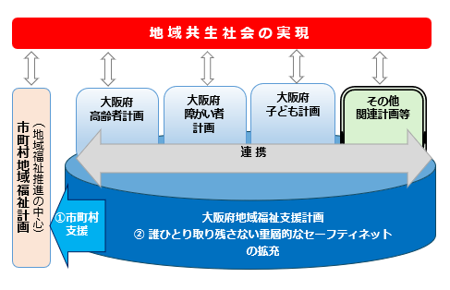
第２章 計画策定に向けて（計画5-13頁）
地域福祉推進の各主体の役割
地域住民：地域福祉課題の把握・解決に取り組み、地域福祉の推進に努めることが期待される。
民間団体：行政と連携等を図り、地域生活課題の解決に取り組むことが期待される。
市町村：包括的な支援体制の考え方をまとめ、計画策定プロセスなどを活用し、具体化する。
大阪府：広域的・専門的な課題を市町村と連携し対応したり、市町村支援などを行う。
地域福祉を取り巻く状況の変化
【1】人口・世帯構造の変化
「人口減少・超高齢社会」の到来や「世帯構成」の変化により、地縁・血縁といった人と人との関係者や「つながり」の
希薄化の進展が懸念される。
【2】雇用情勢等の影響
大阪府は生活保護率が高く、非正規雇用者の割合も全国平均より高い状況。
【3】大規模災害の発生
大規模な地震や大型台風に備え、避難行動要支援者に対する支援体制の強化が必要。
【4】新型コロナウイルス感染症の感染拡大
経済や生活への甚大な影響があった一方で「新しい生活様式」やＤＸなど新たな潮流も生じている。
【5】社会福祉法の改正
平成30年に包括的な支援体制の構築が努力義務規定、令和３年には重層的支援体制整備事業が創設された。
第5期計画の位置づけと計画期間
【1】位置づけ
① 地域福祉を推進する市町村地域福祉計画の支援、
② 地域共生社会の実現に向けて、各分野が共通して取り組むべき事項等を記載し、
重層的なセーフティネットの拡充をめざす計画
【2】計画期間 ※中間年に見直し
令和6（2024）年度から令和11 (2029）年度までの6年間
２

Slide 4
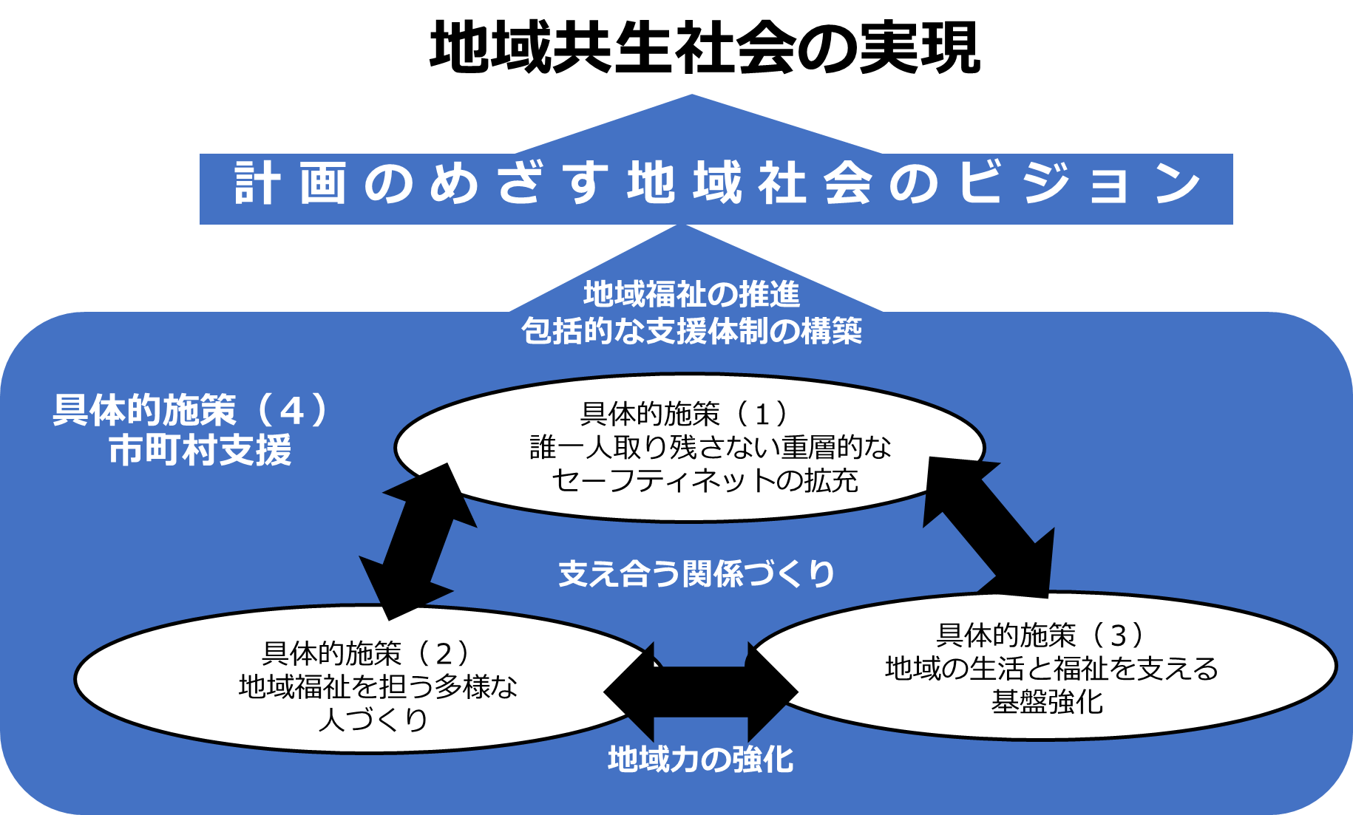
第３章 地域福祉の推進方策（計画14-18頁）
包括的な支援体制の整備
大阪府の包括的な支援体制（イメージ）
◇ 本人や世帯を「制度」の枠組みから見るのはなく、その
課題を分野横断で受け止め、生きる意欲や力などを引き
出しながら、地域や社会とつながるまで寄り添う体制で
ある。
◇ また、社会的孤立、制度の狭間など様々な地域生活課題
を地域全体で受け止め、支え合うことをめざしていく。
◇ そのため、専門職による多職種連携や地域住民等と協働
する地域連携をすすめる。
コラム
■ セルフヘルプグループの効果
～自らの生きづらさを受け止め、立ち上がる力に～
各施策の関係性
3

Slide 5
地域福祉を推進する具体的施策
[計画のめざすビジョン] ① 誰もが困ったときに身近なところで支援を受けられる地域社会
② 地域のつながりの中で、ともに支え、ともに生きる地域社会
➂ あらゆる主体の協働により福祉活動が実践されている地域社会
[地域福祉を推進する具体的施策]
本計画では、3つのビジョンを掲げ、以下の４つの方向性に沿って、具体的な取組みを推進する。
★中間見直しの検討対象
（１）
誰ひとり取り残さない重層的なセーフティネットの拡充
① 包括的な支援体制の整備に向けた取組みの推進★ ② 地域における権利擁護の推進★
➂ 生活困窮者への支援★ ④ 虐待やDV防止に向けた地域における取組みの推進 ⑤ 様々な課題への対応★
（２）
地域福祉を担う多様な人づくり
① 地域福祉のコーディネーターの連携 ② 民生委員・児童委員が活動しやすい環境整備★
➂ ボランティアの参加促進・多様な機会創出
④ 災害時における避難行動要支援者に対する支援体制の充実★
⑤ 介護・福祉人材の確保★ ⑥ 教育・保育人材の確保★
（３）
地域の生活と福祉を支える基盤強化
① 安全・安心に暮らせる住まいと福祉のまちづくりの推進★ ②社会福祉協議会に対する活動支援
③ 地域の多様な主体（企業、福祉施設等、隣保館、NPOなど）との協働
④ 福祉基金の活用・推進 ⑤ 矯正施設退所予定者等への社会復帰支援
⑥ 第三者評価等による福祉サービスの質の向上 ⑦ 社会福祉法人及び福祉サービス事業者への適切な指導監査
（４）
市町村支援
① 市町村の取組みに対する支援 ② 市町村地域福祉計画の策定・改定支援
4
5

Slide 6
具体的施策１ 誰ひとり取り残さない重層的なセーフティネットの拡充
① 包括的な支援体制の整備に向けた取組みの推進（計画19-22頁）
見直し
現状と課題 | ▽ 全ての市町村において、包括的な支援体制の整備に向けた取組みの手法の検討を進めるとともに、その進捗状況の 確認が必要。 ▽ 令和3年度施行の改正社会福祉法により創設された 「属性を問わない相談支援」、「参加支援」、「地域づくりに 向けた支援」の３つの支援を一体的に実施する重層的支援体制整備事業は、包括的な支援体制を整備するため の１つの手段として、重要。 ▽ 重層的支援体制整備事業の実施が目的ではなく、包括的な支援体制の整備に向け、その質の向上が求められて いる。 ▽ 保健医療、住まい、就労及び教育、孤立、人権など幅広い分野とのネットワークの構築が重要。
具体的取組み （主な例） | ▼ 地域の実情に応じた包括的な支援体制が構築されるよう、市町村の課題に応じたアドバイザー等の派遣を行っていく。 ▼ 重層的支援体制整備事業の円滑な実施に向けた研修会等を開催する。
コラム | ■ 重層的支援体制整備事業の概要 ～相談支援、参加支援、地域づくりに向けた支援の一体的実施～ ■八尾市における重層的支援体制整備事業 ～「誰ひとり取り残さない しあわせを感じる共生のまち」をめざして～
５期の目標・指標
◆ 重層的支援体制整備事業又は重層的支援体制 整備事業への移行準備事業の実施市町村数 | 18市町村 ［R5(2023)年度］ 重層事業11市町 移行準備７市町村 | 30市町村 ［R7 (2025)年度］ 重層事業26市町村 移行準備4市町村 | 全市町村 ［R11 (2029)年度］
見直し
５期の目標・指標
◆包括的な支援体制の整備に向けた課題の整理や今後 の対応方針の検討を行ったうえで、その結果を踏まえ、 ①又は②を実施する市町村数 ①重層的支援体制整備事業 ②多機関で協働した包括的な支援体制の整備の推進 | ― | （参考） ［R8(2026）年度］ ①重層実施数:29市町村 | 全市町村 ［R11 (2029)年度］
5

Slide 7
具体的施策１ 誰ひとり取り残さない重層的なセーフティネットの拡充
② 地域における権利擁護の推進（計画23-29頁）
拡大
現状と課題 | ▽ 令和８年６月に公布された、権利擁護に係る民法及び社会福祉法の改正に対応した、地域の体制整備が必要。 ▽ 日常生活自立支援事業の利用者・待機者ともに増加傾向にあり、今後も待機者解消に向けた取組みが必要。 ▽ 特に配慮を必要とする人を見守るため、「消費者安全確保地域協議会」の設置による地域の身近なところでの 見守り体制づくりを進めることが必要。
具体的取組み （主な例） | ▼ 権利擁護支援を必要とする方が適切な支援を受けられるよう、地域連携ネットワークの構築に向けた支援を行う。 ▼ 見直し後の成年後見制度及び頼れる身寄りがいない高齢者等の支援を円滑に実施できるよう、事業実施に向け た体制整備や、地域資源などの効果的な連携など、必要な対応を行う。 ▼ 市町村における「消費者安全確保地域協議会」の設置促進に向けた支援により、見守りの強化を図る。
コラム | ■ 日常生活自立支援事業と意思決定支援 ～権利擁護支援を必要とする人が適切な支援を受けられるように～
5期の目標・指標
◆ 日常生活自立支援事業の待機者の解消等をめざすとともに、権利擁護支援を必要とする方が適切な支援を受けられるよう、 「権利擁 護支援の地域連携ネットワーク」の構築に向け、中核的な役割を担う地域権利擁護相談支援センターの整備や成年後見制度の 担い手確保のための市町村支援を行う。
地域権利擁護相談支援センター整備済市町村数 | 13市町村 ［R5 (2023)年度］ | 20市町村 ［R7 (2025)年度］ | 全市町村 ［R11 (2029)年度］
成年後見制度の 担い手確保 | (1)市民後見人養成・支援事業実施市町村数
 | 23市町村 ［R5 (2023)年度］ | 24市町村 ［R7 (2025)年度］ | 全市町村 ［R11 (2029)年度］
 | (2)法人後見実施団体の育成 法人後見実施団体（社会福祉法人による法人後見等）の育成について、市町村等と連携して 取り組む。
６

Slide 8
具体的施策１ 誰ひとり取り残さない重層的なセーフティネットの拡充
③ 生活困窮者への支援（計画30-34頁）
拡大
現状と課題 | ▽ 生活困窮者自立支援制度に基づく努力義務・任意事業のうち、子どもの学習・生活支援事業、支援会議について、 全自治体の実施に至っていない。 ▽ 自立相談支援機関において、住まいに関する相談への対応が必要。 ▽ 生活福祉資金貸付制度の特例貸付により、新たな生活困窮者層が顕在化した。 ▽ 心身の状態などで、直ちに一般就労をめざすことが困難な人に対し、就労に必要なノウハウを身につけるための支援 付きの就労機会の提供等が必要。
具体的取組み （主な例） | ▼ 市町村連絡会議や市町村訪問などを通じて、先進事例の照会を行うなど、努力義務・任意事業の取組み促進や 円滑な事業実施を支援する。 ▼ 居住支援の強化に取り組む。 ▼ 特例貸付の借受人で償還が困難となっている人へ、実施主体である府社協と市町との連携をすすめ、フォローアップ 支援を行う。 ▼ 配慮や支援が必要な人の受け入れや、柔軟な働き方ができる場として、認定就労訓練事業の活用に取り組む。
達成
第５期の目標・指標
◆ 生活困窮者自立支援制度に基づく努力義務事業 を実施している自治体※数 ※全35福祉事務所設置自治体 | 家計改善支援事業
◆ 生活困窮者自立支援制度に基づく 努力義務・任意事業を実施している自治体※数 ※福祉事務所設置自治体 | 32自治体 ［R5 (2023)年度］ | 35自治体 ［R7 (2025)年度］ | 35自治体 ［R11 (2029)年度］
追加
第５期の目標・指標
◆ 生活困窮者自立支援制度に基づく努力義務事業 を実施している自治体※数 ※全35福祉事務所設置自治体 | 支援会議
◆ 生活困窮者自立支援制度に基づく 努力義務・任意事業を実施している自治体※数 ※福祉事務所設置自治体 | 17自治体 ［R5 (2023)年度］ | 23自治体 ［R7 (2025)年度］ | 28自治体 ［R11 (2029)年度］
７

Slide 9
具体的施策１ 誰ひとり取り残さない重層的なセーフティネットの拡充
④ 虐待やDV防止に向けた地域における取組みの推進（計画34-35頁）
現状と課題 | ▽ 被害者に身近な地域住民等が、虐待やDV防止のための正しい理解を持ち、「サイン」に早期に気づき適切な相談 機関や支援等につなぐことが必要。
具体的取組み （主な例） | ▼ 地域住民等を対象に、虐待やDVへの理解促進や相談窓口の周知を図る。 ▼ 各相談機関や施設等の従事者、行政職員等への研修により、相談機能の強化を図る。 ▼ 重篤なケース等への対応及び対応困難事例への助言等を行う専門性を強化し、市町村を支援。
８

Slide 10
具体的施策１ 誰ひとり取り残さない重層的なセーフティネットの拡充
⑤ 様々な課題への対応（計画35-41頁）
【ひきこもり支援、ヤングケアラー支援、自殺対策、感染症対策、困難女性支援、孤独・孤立対策】
現状と課題 | 【ひきこもり】 ▽ 近年、ひきこもりが長期化した結果、「8050問題」が社会問題となっている。 ▽ 就職氷河期世代活躍支援プランの策定により、「市町村プラットフォーム」の形成に取り組むこととなった。 【ヤングケアラー】 ▽ 子ども・若者育成支援推進法の改正により、「家族の介護その他の日常生活上の世話を過度に行っていると 認められる子ども・若者」として、国・地方公共団体等が各種支援に努めるべき対象と明記された。 ▽ 本人や家族に自覚がない場合もあり、顕在化しづらいことから、社会的認知度の向上を図るとともに、関係者が 連携して早期発見・把握し、必要な支援につなげていくことが必要。 【自殺】 ▽ 自殺の背景には、様々な社会的要因が複雑に関係しており、社会経済情勢の変化等に応じて支援を行える よう市町村など関係機関と連携し、自殺リスクの低下に取り組む必要がある。 【依存症】 ▽ 病気に対する理解不足や相談支援機関の支援スキルや相互連携体制と治療を担う医療機関が不足。 【困難女性】 ▽ 女性が抱える問題が多様化、複雑化している中、支援対象者にとって最も身近な市町村の相談体制の充実が 求められている。 【外国人】 ▽ 社会経済情勢の変化による在住外国人の新たな課題や多様なニーズに対応できるよう、専門相談の拡充や 相談対応の質的強化を図ることが必要。 【孤独・孤立対策】 ▽ 社会環境の変化や人と人とのつながりの希薄化により、孤独・孤立の問題が顕在化しており、社会全体で対応 していくことが必要。 ▽ 府においても、孤独・孤立対策を進める必要があるとの認識のもと、庁内推進体制（関係課長会議）及び 大阪府孤独・孤立対策公民連携プラットフォームの設置などに取り組み、令和5年3月に「大阪府孤独・孤立 対策推進指針」を策定した。
９

Slide 11
具体的施策１ 誰ひとり取り残さない重層的なセーフティネットの拡充
⑤ 様々な課題への対応（計画35-41頁）
具体的取組み （主な例） | ▼ 本人やその世帯が抱える課題に応じて、地域の多様な社会資源が協働し、分野横断的に切れ目ない体制が構築 されるよう市町村に働きかける。 【ひきこもり】 ▼ 多様な機関の参画による「ひきこもり支援ネットワーク」構築の働きかけ等を行うとともに、その取組みを整理し、市町村に おける効果的な実施を後押しする。 ▼ 支援員の資質向上に向けた研修会の実施や、市町村の個別訪問により助言等を行い、ネットワークづくりに向けて支援。 【ヤングケアラー】 ▼ ヤングケアラー支援への理解を深めるため、市町村担当職員等研修を実施する。また、早期発見・把握・つなぎに向け 市町村における相談窓口の設置等を働きかける。 ▼ 18歳以上のヤングケアラーへの支援体制の構築に向けて、必要な方策に取り組む。 【自殺】 ▼ 大阪府自殺対策計画に基づき、 相談支援の充実や関連施策との有機的連携を図る。 【依存症】 ▼ 依存症問題の普及啓発活動、SNS相談など多様な相談窓口や対応医療機関の拡充など依存症対策を総合的に推進。 【困難女性】 ▼ 市町村における女性相談支援員の配置促進、研修体制の充実によるスキルアップ、民間団体を含めた関係機関との 連携促進による相談体制や、府の一時保護の充実を図る。 【孤独・孤立対策】 ▼ 社会的機運の醸成に向けて、「大阪府孤独・孤立公民連携プラットフォーム」の周知を図る。
コラム | ■ ヤングケアラー支援の取組み ～母子生活支援施設の支援力・専門性を地域の子どもたちにも～ ■府内在住外国人の支援機関＝OFIXによる多文化共生の社会づくり ～「日本人と外国人が参加した交流イベント」と 「大阪府外国人情報コーナー」～
第５期の目標・指標
◆ ひきこもりの早期発見と適切な支援機関につなげる「ひきこもり支 援ネットワーク」を全市町村※において早期に構築 ※政令市除く | 34市町村 [R4(2022)年度] | 39市町村 [R7(2025)年度] | 全市町村 [R11(2029)年度]
◆ ヤングケアラー相談窓口を令和11年度までに全市町村において 設置 | 23市町村 [R5(2023)年度] | 32市町村 [R7(2025)年度] | 全市町村 [R11(2029)年度]
1０

Slide 12
具体的施策２ 地域福祉を担う多様な人づくり
① 地域福祉のコーディネーターの連携（計画42-46頁）
現状と課題 | ▽ 府ではCSWの配置促進により、個別支援と地域支援の発展に取り組んできた。 ▽ CSW以外にも様々な分野でコーディネータが地域で活動しており、各コーディネーターとCSWとの円滑な連携にむけた ネットワーク強化が必要。
具体的取組み （主な例） | ▼ 全中学校区に1名の配置をめざし、市町村へ配置促進を働きかける。 ▼ CSWをはじめとする地域福祉のコーディネーター間のネットワーク構築に向け、意見交換会や交流の機会の創出に 取り組む。 ▼ CSWマイスターの認定取得や地域福祉のコーディネーターがソーシャルワークを学ぶ研修等の開催を市町村に働き かける。
コラム | ■ 協働をすすめるためのソーシャルワーク研修 ～専門職だって、助け上手 助けられ上手になろう！～ ■ コミュニティソーシャルワーカー（CSW）等との協働 ～コーディネーターのつながりによるセーフティネットの充実～
第５期の目標・指標
CSW配置人数を政令・中核市を除く 全中学校区に1名配置 | 135名 [R5(2023)年度] | 135名 [R7(2025)年度] | 全中学校区に1名配置 [R11(2029)年度]
第５期の目標・指標
◆ 地域で活動する各コーディネターがお互いの機能・役割を理解し、制度の狭間を埋める連携ができるよう、研修等による地域福祉の コーディネーターの養成を市町村に働きかける。
11

Slide 13
具体的施策２ 地域福祉を担う多様な人づくり
② 民生・児童委員が活動しやすい環境整備（計画47-49頁）
現状と課題 | ▽ 民生委員・児童委員は、地域住民にとって、「顔の見える」最も身近な支援者である。 ▽ 令和７年の一斉改選の結果、委嘱率が低下し、新たな担い手確保が求められている。 ▽ 職務の内容の重要性、多様・複雑化、専門化に伴い、委嘱委員の負担感や高齢化も相まって委員に対するフォローアップと 新たな担い手の確保が課題。 ▽ 定年延長や退職後も働き続ける人が増える中、委員の約半数が就労しており、働きながら委員活動を両立できる環境整備が 求められている。
具体的取組み （主な例） | ▼ 広報・啓発を進めるとともに、若い世代等新たな担い手の確保に努める。 ▼ 次期一斉改選に向けた対応策を民生委員の意見を踏まえつつ検討し、人材確保に向けた取組みを支援する。 ▼ ICTを活用した民生委員活動の環境整備に取り組む。
コラム | ■ ICTを活用した民生委員・児童委員活動の環境改善 ～民生委員・児童委員活動の充実と負担軽減の実現に向けて～
③ ボランティアの参加促進・多様な機会創出（計画50-53頁）
現状と課題 | ▽ 地区福祉委員会による「小地域ネットワーク活動」を通じて、住民活動の活性化に取り組んできた。 ▽ 再びパンデミック等により活動の休止を余儀なくされた場合に対応できるよう、様々な形で「つながり」続けることができる 仕組みづくりが重要。 ▽ 地域におけるボランティアコーディネーターの養成や、ボランティア活動に対する相談・情報提供、ボランティアの募集・開拓等を行う コーディネート機能が重要。 ▽ 地域住民等の地域福祉活動に対する関心の向上及び参加を促すため、担い手感の変化を捉えた地域福祉人材の育成が必要。
具体的取組み （主な例） | ▼ ボランティアコーディネーター設置事業等の各種取組みを通じて、ボランティアへの参画機会の創出や、地域に根付いたボランティア の養成等をすすめる。 ▼地域の主体的な地域づくりを進めるため、小地域ネットワーク活動等の地域住民の活動を支援する。 ▼本人の興味や関心に合うボランティア活動や時間や場所の制約がないICTやSNSを活用した活動等、多様なニーズ や社会環境の変化にも対応した地域福祉活動の先進事例の提供等を行う。 ▼ 新たな社会資源の創出に向け、自分たちが暮らし、活動する地域について学ぶ機会の創出に取り組む。
コラム | ■ 折り鶴プロジェクト ～ステイホーム型地域活動から世界へ、「ゆめ伴プロジェクトの実践」～
12

Slide 14
具体的施策２ 地域福祉を担う多様な人づくり
④ 災害時における避難行動要支援者に対する支援体制の充実（計画54-56頁）
現状と課題 | ▼ 「避難行動要支援者支援プラン作成指針」を作成し、市町村における「避難行動要支援支援プラン（全体計画）」と 「避難行動要支援者名簿」の作成促進に取り組んできた。 ▼ 大阪府北部地震などで発災時の安否確認等に課題があることがわかった。 ▼ 災害時に迅速に対応できるよう、平常時からの顔の見える関係づくりが求められている。 ▼ 令和8年社会福祉法改正によりDWAT（災害派遣福祉チーム）が法定化され、災害時に迅速に福祉的支援を行う体制の 更なる強化が求められている。
具体的取組み （主な例） | ▽ 避難行動要支援者名簿の活用や更新、個別避難計画の策定が進むよう、必要に応じて助言・情報提供等の サポートを行う。 ▽ 民生委員・児童委員、地域福祉のコーディネーター、地域住民等による支援体制の構築を支援。 ▽ 「大阪災害福祉支援ネットワーク」構成団体等との連携のもと、災害派遣福祉チーム：大阪DWATの充実・強化を 図る。
コラム | ■災害時要配慮者を支える仕組み ～災害発生時の備えは平常時からの準備が重要～
第５期の目標・指標
◆ 特に災害リスクが高いエリアに居住されている住民について、災害対策基本法改正から概ね５年以内の個別避難計画の作成をめざす 市町村を支援する。
第５期の目標・指標
◆ 災害時の安否確認が円滑に行えるよう、市町村や関係機関等と連携し、平常時からの見守り等の取組みを進める。
13

Slide 15
具体的施策２ 地域福祉を担う多様な人づくり
拡大
⑤ 介護・福祉人材の確保（計画57-58頁）
現状と課題 | ▼ 府においては、介護・福祉人材をめぐる労働市場は既にひっ迫していることに加え、人材ニーズの増加スピードは、 供給の増加スピードを上回るペースで推移。 ▼ 大阪府の介護職の離職率は、全国に比べ高い状況が続いている。
具体的取組み （主な例） | ▽ 「福祉人材確保のための協議会」において、関係者間の連携促進を図る。 ▽ 「大阪府介護・福祉人材確保戦略2023」に基づき、既存施策の点検・見直しを進めるとともに、必要な新規施策 を推進する。 ▽ 特に若者の介護職のイメージアップを図るとともに、福祉人材支援センターの機能強化等のマッチング力の向上、中高 年齢者等の介護助手導入支援の実施、離職した人材の呼び戻しのほか、外国人介護人材の適正な受け入れに 向けた各種取組みを進める。 ▽ 高校教員向け勉強会や高校出前講座の実施、若年者を対象とした福祉の職場体験等参入促進に向けた取組み を総合的に実施。 ▽ 地域全体として資質向上やキャリアパスにつながる仕掛けをすすめるほか、介護支援専門員や介護福祉士の資質 向上に向けた取組みなどを実施。
第５期の目標・指標
◆ 需給推計を上回る介護・福祉人材の確保 ※需給推計の修正に合わせて設定
拡大
⑥ 教育・保育人材の確保（計画58-60頁）
現状と課題 | ▼ 保育所や認定こども園等施設整備などをすすめてきたが、依然として待機児童が発生している。 ▼ 府の保育士の有効求人倍率は、全国平均を上回っており、保育人材が不足。 ▼ 子どもや子育てを取り巻く環境が変化し、保育所等に求められる役割や機能が多様化・複雑化している。
具体的取組み （主な例） | ▽ 潜在保育士について、市町村やハローワーク等と連携しながら就業に向けて取り組む。 ▽ 大阪府保育士・保育所支援センターにおいて従事者の就業継続を支援する。 ▽ 保育士等のキャリアアップ研修の実施機会の充実に努めるとともに、市町村で実施する保育研修などを支援。
第５期の目標・指標
◆ 教育・保育人材の確保により、待機児童解消をめざすとともに、研修等の実施による保育の質の向上を図る。
14

Slide 16
具体的施策３ 地域の生活と福祉を支える基盤強化
拡大
① 安全・安心に暮らせる住まいと福祉のまちづくりの推進（計画61-64頁）
現状と課題 | ▼ 家主が抱える不安の解消と、住宅確保要配慮者のきめ細やかな支援を行うため、市町村単位での居住支援協議 会の構築を促進することが必要。 ▼ 福祉有償運送制度による個別輸送サービスの提供を行っているが、移動制約者の増加に対応するため、福祉タクシーや移動 スーパーなど民間事業者との連携が必要。
具体的取組み （主な例） | ▽ 地域の実情に応じた多様な居住支援体制を構築するため、住宅と福祉の連携強化に努め、市区町村単位での 居住支援協議会の設立を促進する。 ▽ 住宅と福祉の関係者が連携した地域における総合的・包括的な居住支援体制の整備を促進する。 ▽ 運営協議会にかかる助言や制度の広報周知により、福祉有償運送制度の活性化を支援。
コラム | ■ 岸和田市居住支援協議会の取組み ～「住宅」と「福祉」をつなぐ居住支援協議会～
第５期の目標・指標
◆ 居住支援協議会を設立した市区町村の人口カバー率を令和12年度末までに50％以上をめざし、市町村単位や行政区単位での居 住支援協議会の設立を積極的に支援する。 ※令和８年７月時点で60.5％
更新
第５期の目標・指標
◆ 居住支援協議会を設立した市区町村の人口カバー率を令和17年度末までに90％以上をめざし、市町村単位や行政区単位での居住 支援協議会の設立を積極的に支援する。
15

Slide 17
具体的施策３ 地域の生活と福祉を支える基盤強化
② 社会福祉協議会に対する活動支援（計画65-69頁）
現状と課題 | ▼ 府社協では、共生社会の構築をめざし、関係機関と組織連携のもと、広域的かつ専門的な観点から府域における 福祉サービス水準の確保と地域福祉力の向上に取り組んでいる。 ▼ 府社協と社会福祉施設等の協働により、「大阪しあわせネットワーク」が府域で展開されおり、市町村域では市町村社協を 事務局とした地域貢献委員会の設置がすすめられている。
具体的取組み （主な例） | ▽ 府社協の広域的・専門的な活動等に対し助成等のサポートを行う。 ▽ 市町村社協による見守り・発見・つなぐ地域福祉力の強化を促進する。 ▽ 地域貢献委員会を核とし、市町村や地域住民等と広範につながる協働の基盤づくりに取り組む。
コラム | ■市町村社会福祉協議会の地域福祉活動への取組み ①～ひきこもりの相談支援と居場所づくり～ 、 ②～⼈と⼈とを繋ぐ、結び⽬となる場所へ「RiBBON Project」〜 ■柏原市⺠間社会福祉施設連絡会（地域貢献委員会）の取組み 〜職員がアイデアを出し合って⽣まれた⽣活⽀援事業〜
③ 地域の多様な主体（企業、福祉施設等、隣保館、 NPOなど）との協働（計画70-76頁）
現状と課題 | ▼ 公民の多様な主体が参画し、イコール・パートナーとして福祉協働に取り組むことが必要。 ▼ 学校（SSW等）と地域（CSW等）の協働に向けて、市町村の福祉関係部署と教育関係部署の連携をすすめていく必要がある。 ▼ 子ども食堂が各地で開設されており、なかには高齢者などを含む地域交流拠点に発展しているところもある。
具体的取組み （主な例） | ▽ 多様な主体等との連携が進むよう、先進事例や最新情報の提供などを通じて、市町村を支援する。 ▽ 多様な主体や地域住民等がつながり、支え合う場づくりを支援。
コラム | ■社会福祉法人・福祉施設等の取組み ～社会福祉法人だからできること「楠翠ひまわり号の運行」 ■特定非営利活動法人（NPO法人）の取組み ①～誰もが安心してつながれる居場所を、「ほしぞら＆ふれあいハウス鳴滝」～ ②～地域の課題にまるごと取り組む「やんちゃまファミリーwith」の活動～ ■隣保館の取組み ～開かれたコミュニティセンターとして～ ■「漁福連携プロジェクト」による参加支援 ～多様な主体・分野が協働した参加の場づくり～
16

Slide 18
具体的施策３ 地域の生活と福祉を支える基盤強化
④ 福祉基金の活用・推進（計画77頁）
現状と課題 | ▼ 府民からの寄付金等をもとに設置され、様々なボランティア活動や自主的な地域福祉活動等に助成している。 ▼ ボランティア団体の草の根的な活動を支援する「活動費助成」、民間からの提案事業に対して助成する「地域福祉 推進助成」の2つの助成で、ボランティアやNPO法人の活動推進を支援している。 ▼ 助成事業の一層の透明化を図ることが求められている。
具体的取組み （主な例） | ▽ 福祉基金による助成全体のあり方や手法について、より効果的・効率的に活用できるよう検討をすすめる。 ▽ 使い途が明確かつ有効に活用していることを評価・公表する「地域福祉推進助成『事業評価制度』」を適切に運用 する。
⑤ 矯正施設退所予定者等への社会復帰支援（計画78-80頁）
現状と課題 | ▽ 福祉の支援が必要な矯正施設退所予定者及び退所者等が、円滑に福祉サービスを受けられるよう地域生活定着 支援センターを設置、支援している。 ▽ 刑事司法手続きの入り口段階にある被疑者・被告人等で、高齢又は障がいにより自立した生活が困難な人に対する 支援を令和3年度から開始した。 ▽ 府では再犯防止に向け、「第二次大阪府再犯防止推進計画」を策定（令和６年3月）。
具体的取組み （主な例） | ▼ 司法と福祉が連携できる仕組みである被疑者支援業務や刑事司法手続きの基本的な流れなどの理解促進と連携 体制の構築に努める。
コラム | ■ 地域生活定着支援センターの取組み ～誰ひとり取り残さい社会をめざして～
17

Slide 19
具体的施策３ 地域の生活と福祉を支える基盤強化
⑥ 第三者評価等による福祉サービスの質の向上（計画81-83頁）
現状と課題 | ▽ 公正・中立な第三者評価機関が専門的かつ客観的な立場から、社会福祉事業に取り組む事業者が提供するサービスの質の 評価を行うものである。 ▽ 全法人の受審が期待されるが、費用面や人的負担とともに、受審によるメリットが感じられす受審が進んでいない。
具体的取組み （主な例） | ▼ 評価機関及び評価調査者の質を高めていくため、養成研修及び継続研修等を実施する。
⑦ 社会福祉法人及び福祉サービス事業者への適切な指導監査（計画83-84頁）
現状と課題 | ▽ 指導監査等業務については、「大阪発地方分権改革ビジョン」や社会福祉法の改正により、市町村の権限移譲が 進んでいる。
具体的取組み （主な例） | ▼ 社会福祉法人や福祉サービス事業者等に対し、適切な指導監査を行うとともに、権限委譲した市町村に対し、 必要に応じて助言・ノウハウの提供等を行う。
18

Slide 20
具体的施策４ 市町村支援
① 市町村の取組みに対する支援（計画85-86頁）
現状と課題 | ▽ 様々な地域生活課題を抱える人を、しっかりと受け止められるよう、府と市が連携して取り組んでいくことが求められている。 ▽ 市町村（政令市・中核市除く）の自主的・創造的な取組みを「地域福祉・高齢者福祉交付金」で財政的支援を 行っている。
具体的取組み （主な例） | ▼ 人権にかかる問題や女性・男性が直面する課題などについて、府と市が密接に連携し、相談支援を行い課題解決に取り組む。 ▼ 大阪府地域福祉・高齢者福祉交付金の効果的な活用に努める。 ▼ 市町村の取組みに対し必要に応じて助言等を行う。また、多様な主体による公民協働のプラットフォームに向けた 支援を行う。
② 市町村地域福祉計画等の策定・改定支援（計画86頁）
現状と課題 | ▽ 府内全市町村において地域福祉計画が策定されている。 ▽ 社会福祉法の改正に対応した計画の改定を支援し、地域共生社会の実現に向けた取組みを進めることができるよう、市町村 への周知や支援が必要
具体的取組み （主な例） | ▼ 地域共生社会の実現や包括的な支援体制の整備に関する情報提供や意見交換等を通じて、地域福祉計画等の 策定・改定を支援する。
19

Slide 21
第４章 計画の推進に向けて（計画87頁）
計画の推進体制
【1】関係機関の連携によるオール大阪体制
◇ 大阪府地域福祉施策推進会議において、緊密な連携を図り、具体的な取組みを進める。
◇ 市町村等と地域福祉に関する情報共有や意見交換、地域福祉施策に関する協議、検討を行う。
◇ 大阪府地域福祉推進審議会や民間団体、地域住民等の意見を聞きながら、本計画を推進する。
【2】必要な財源確保
◇ 厳しい財政状況を鑑み、国庫補助・国庫負担制度や基金の活用等をはじめ、創意工夫を凝らした手法を検討する。
本計画の取組状況をまとめ、管理を行い、大阪府地域福祉推進審議会へ報告を行うとともに、大阪府ホームページで公表
する。
とりまとめにおいては、PDCAサイクルをまわし、定量的な変化による点検・評価を行うとともに、新たに見てきた課題
への対応も含めた、その影響や効果等に着目した評価方法の検討に努める。
計画の進捗管理
20

